Slide 1
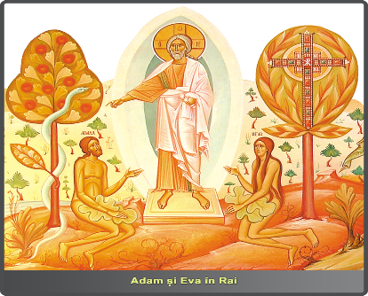

Slide 2
Crearea omului – Prima familie Adam şi Eva EVALUARE FORMATIVĂ 1.În careul de mai jos veți găsi creațiile lui Dumnezeu, dar lipsește una. Descoperiți-o!
L | U | M | I | N | A | X | C | W
Y | Q | S | O | A | R | E | X | W
W | B | B | N | M | A | P | E | Q
V | E | G | E | T | A | Ț | I | E
S | S | L | U | N | A | M | K | L
D | H | S | T | E | L | E | V | V
G | H | C | E | R | J | M | K | M
P | A | S | A | R | I | Y | H | K
A | N | I | M | A | L | E | C | C
B | B | B | P | E | Ș | T | I | X

Slide 3
Crearea omului – Prima familie Adam şi Eva
Alege varianta corectă
1. Omul a fost creat după:
a)Chipul îngerilor
b)Chipul lumii materiale
c)Chipul și asemănarea lui Dumnezeu
2. Omul este alcătuit din:
a) Trup
b) Suflet
c) Trup și suflet

Slide 4
Crearea omului – Prima familie Adam şi Eva
II. Enumeră cinci caracteristici despre protopărinții Adam și Eva:
Ex:- Prima familie

